Slide 1

РОЛЬ АММИАКА

Slide 2

Валерий Алексеевич
Голубев
Начальник отделения риформинга и конверсии
цеха по производству аммиака №1, АО «Апатит»

Slide 3
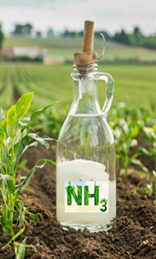
АММИАК И ЕГО РОЛЬ
В СЕЛЬСКОМ ХОЗЯЙСТВЕ
Мы живем в эпоху беспрецедентного роста населения. Каждый день количество жителей нашей планеты неуклонно растет. Люди нуждаются в пище ежедневно, а значит, сельское хозяйство обязано удовлетворять этот постоянный спрос.
Для успешного выращивания культур необходим баланс питательных веществ в почве, среди которых особенно важны микроэлементы. Аммиак играет ключевую роль в обеспечении почвы необходимыми элементами питания для растений.

Slide 4
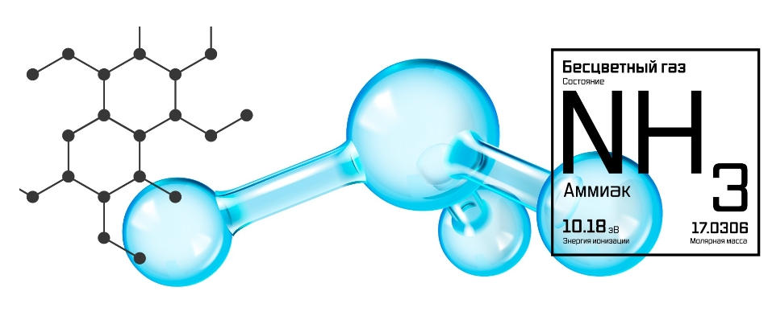
ЧТО ТАКОЕ АММИАК
Аммиак (NH₃) — газ с резким запахом, легко растворимый в воде. Молекула состоит из атома азота и трех атомов водорода, образующих пирамидальное строение. Без цвета, легче воздуха. Очень важный элемент в природе, он используется растениями для роста.

Slide 5
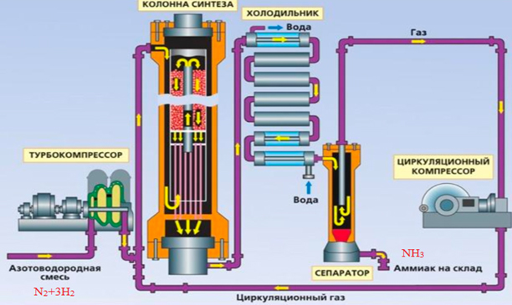
КАК ПОЛУЧАЮТ АММИАК
Аммиак производят искусственно, соединяя азот из воздуха и водород
Этот процесс называется
синтезом аммиака.
N₂+3H₂→2NH₃

Slide 6
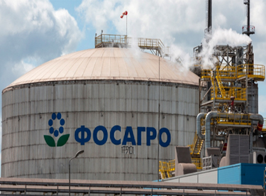
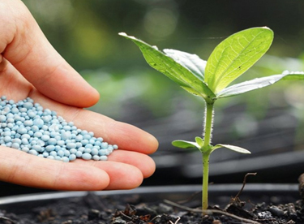
КАК ПОЛУЧАЮТ АММИАК
Получаемый аммиак хранится
в больших резервуарах и позже превращается в удобрения.

Slide 7
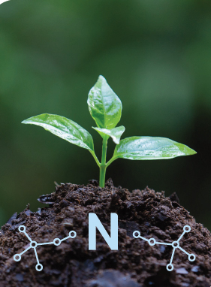
ПОЧЕМУ АММИАК ВАЖЕН ДЛЯ РАСТЕНИЙ?
Растениям нужен азот (N) для нормального роста и образования зеленых листьев. Атмосферный азот практически не усваивается растениями, поэтому сначала азот преобразуют в доступные формы. Аммиак (NH₃) служит основным источником азота для многих видов удобрений.
Растения усваивают этот азот и превращают его
в белки, необходимые для жизнедеятельности.

Slide 8
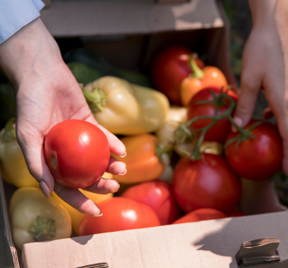
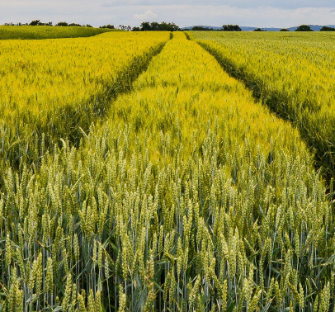
КАК ИСПОЛЬЗУЮТ АММИАК
В СЕЛЬСКОМ ХОЗЯЙСТВЕ?
Азотные удобрения вносят в землю перед посадкой семян.
Они помогают быстрее расти овощам, фруктам и злаковым культурам.

Slide 9
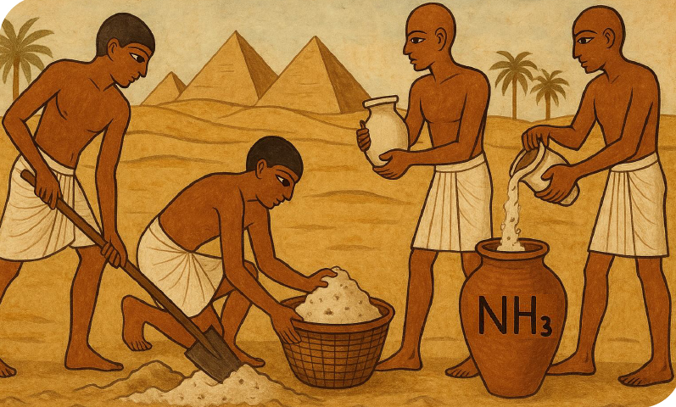
ИНТЕРЕСНЫЕ ФАКТЫ ПРО NH₃
Человек открыл аммиак еще
в Древнем Египте, тогда его называли «нашатырем». Название «аммиак» произошло от египетского города Аммон, где добывали минерал, содержащий аммиак.

Slide 10
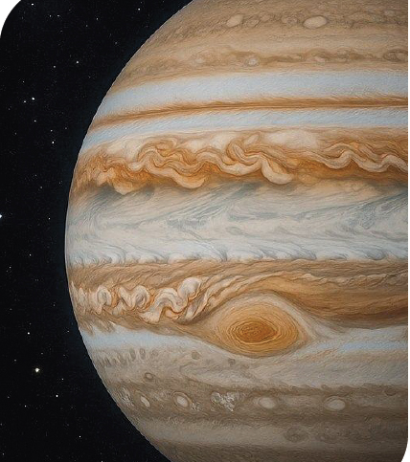
ИНТЕРЕСНЫЕ ФАКТЫ ПРО NH₃
На Юпитере аммиак находится прямо в воздухе,
из него образуются густые белоснежные облака.
Капли дождя на Юпитере —
это капли чистого аммиака.
Он выпадает дождем из облаков. Дождь проходит высоко в атмосфере, а внизу, ближе к поверхности, температура становится настолько высокой, что капельки аммиака быстро превращаются обратно
в пар.

Slide 11
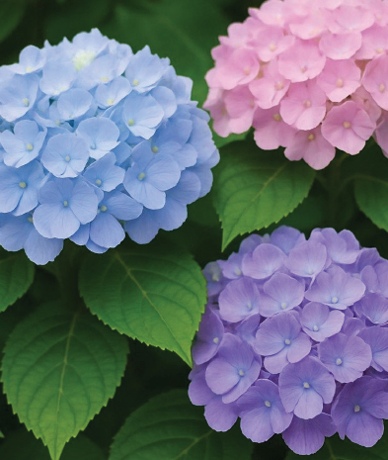
ИНТЕРЕСНЫЕ ФАКТЫ ПРО NH₃
Гортензии меняют оттенок лепестков в зависимости от кислотности почвы, а на изменение кислотности влияет количество присутствующего аммиака.
Если почва кислая (низкий pH),
цветки становятся синими,
а если щелочная (высокий pH)
— розовыми или красными.

Slide 12
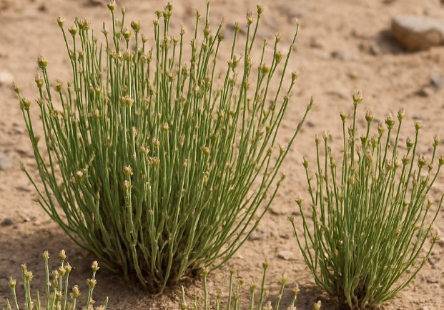
ИНТЕРЕСНЫЕ ФАКТЫ ПРО NH₃
Некоторые цветы способны выделять аммика в воздух, меняя собственный аромат. Например, растение «Мормонский чай» выделает небольшое количество аммиака вместе с другими веществами, создавая особый аромат, привлекающий насекомых-опылителей.
Химия – это волшебная наука,
способная объяснить удивительные вещи, происходящие вокруг
нас каждый день.

Slide 13

СПАСИБО
ЗА ВНИМАНИЕ!

